Slide 1
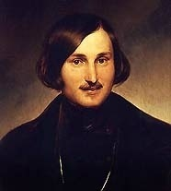
« В «Ревизоре» я решился собрать в одну кучу все дурное в России, какое я тогда знал, все несправедливости, какие делаются в тех местах и в тех случаях, где больше всего требуется от человека справедливости, и за один раз посмеяться над всем.» Н.В.Гоголь

Slide 2
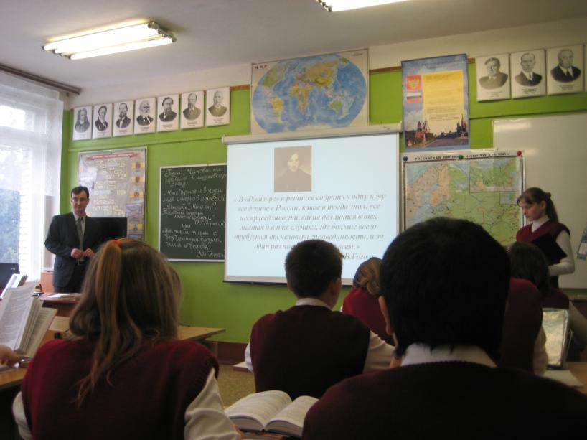

Slide 3
В начале 19 века в России проживало 43,7 млн. человек. Наиболее плотно были заселены центральные губернии. К югу, северу и востоку от центра плотность населения резко падала. В начале 19 века в России господствовал сословный строй. Самым богатым, образованным и привилегированным сословием было дворянство. Ряд сословных привилегий имело купечество. К числу привилегированных сословий относилось и духовенство, освобожденное от рекрутчины и телесных наказаний. В мещанстве состояло непривилегированное население городов – ремесленники, мелкие торговцы, наемные рабочие. Самым многочисленным и угнетенным сословием было крестьянство. Примерно половина его находилось в крепостной зависимости от помещиков.

Slide 4
Пути сообщения были слабым местом в экономике России. В первой половине 19 века основной поток грузов внутри страны двигался по рекам. В начале 19 века в России было 686 городов и посадов (маленьких городков). Из них 41 в Сибири. В городах проживало 2.7 млн. человек (примерно 6.5 % всех российских жителей). В Москве насчитывалось 270 тыс.человек. Многие малые города имели аграрный характер. Их жители пахали землю, держали скот, возделывали огороды. В среднерусских городах было развито садоводство. Городское хозяйство, особенно в провинции, было слабо развито. Немощные дороги по обочинам зарастали травой, на проезжей части разливались лужи, в которых плескались утки и гуси. В непогоду улицы становились непроезжаемыми.

Slide 5
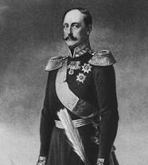
По своему политическому устройству Россия была самодержавной монархией. Во главе устройства стоял император (или царь, как называли его по традиции). В его руках находилась законодательная и распорядительная власть. Император управлял страной при помощи огромной армии чиновников. По закону они были исполнителями воли царя. На самом же деле чиновничество играло более важную роль. Оно же приводило их в жизнь. Чиновничество было полновластным хозяином в центральных органах управления и в местных (губернских и уездных). Государственный строй России по сути был самодержавно – бюрократическим. Слово «бюрократия» так и переводится: власть канцелярий. От произвола бюрократии, от ее мздоимства страдали все слои населения.

Slide 6
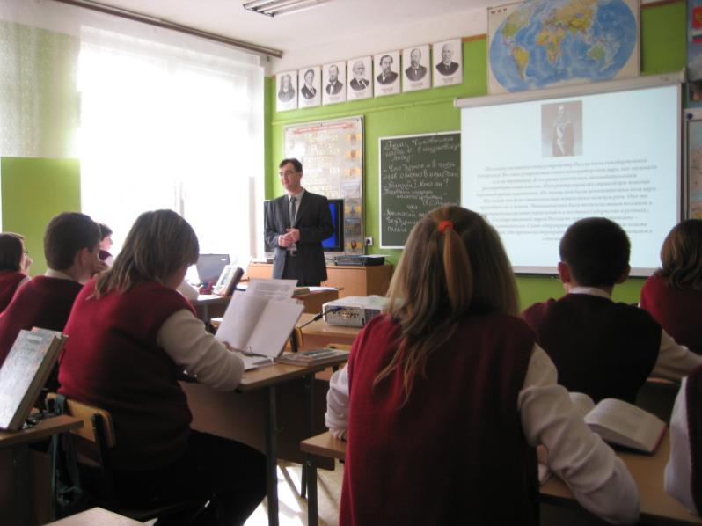

Slide 7
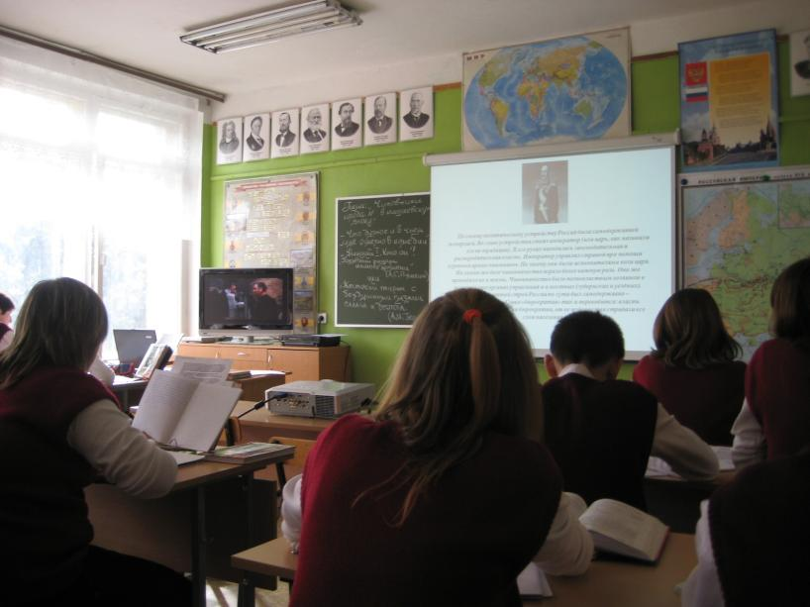
Notes:
Работа на уроке.

Slide 8
«Чиновник – государственный служащий, имеющий чин, служебное звание».
Словарь С.И. Ожегова.

Slide 9
Городничий – хозяин города
В словаре Вл. Даля сказано: «Городничий… стар. городчик, городовой прикащик; полицмейстер уездного или заштатного города, начальник полиции… Городничать, городничествовать, занимать должность городничего, править городом» (Даль, 1, 381)
В уездных городах всевластие городничего было еще более ощутимо, так как в его руках сосредоточивалась и вся деятельность полиции уезда.
Гоголь наглядно показал, что все сферы деятельности административных учреждений города находились в личном ведении городничего.
«Лихие» городничие встречались в гоголевские времена на каждом шагу. Все им сходило с рук потому, что все они, как и герои «Ревизора», умели «благочинием и бдительностью заслужить внимание начальства» (4, 45)
Однако городничие, которых мы знаем по мемуарам, попадали в дневники и записи современников лишь в результате каких-либо примечательных особенностей: своей свирепости, лютости, ловкому казнокрадству; исключительной бесцеремонности и т.п. Они воспринимались как единичные явления. Обобщенный образ городничего мог быть дан только большим художником.

Slide 10
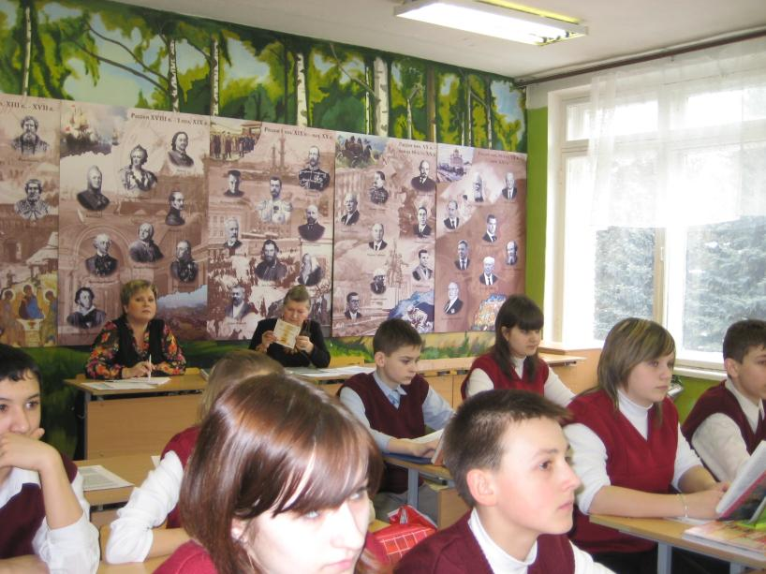

Slide 11
Суд
Судебные должности были выборные. Губернские собрания избирали уездных исправников и уездных судей, а также и заседателей от дворян в различные полицейские и судебные учреждения. «… уездные суды составлялись… из членов по выбору дворянства: уездный судья и два заседателя…».
Для того чтобы отчетливее представить круг деятельности уездного судьи, укажем, что «уездный суд являлся первой судебной инстанцией для решения сравнительно мелких уголовных и гражданских дел; он окончательно разрешал иск на сумму ниже 30 рублей, а также некоторые уголовные дела (о бродягах и беглых)».
Отношение свое к суду и правосудию народ выразил в пословицах:
«Судиться – не богу молиться: поклоном не отделаешься».
«В суд пойдешь – правды не найдешь».
« В суд ногой - в карман рукой».
« Где суд, там и неправда».
«В земле – черви, в воде черти, в лесу сучки, в суде крючки – куда уйти?»
«Порешил суд, и будешь худ».
«Суд прямой – да судья кривой» и др.

Slide 12
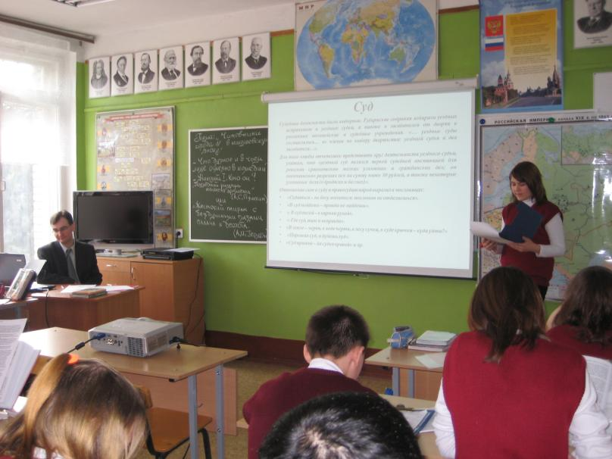

Slide 13
Почта
У В.Даля слово «почта» определяется как «учреждение срочного сообщения, гоньбы, для пересылки писем, вещей, а ино и для езды путников». Почта это и «место приема писем и посылок, почтамт и почтовые конторы; место содержания лошадей, для едущих по почте, на переменных» (В.Даль,3, 372). В «Ревизоре» о почте говорится в обоих указанных Далем смыслах.
Помимо этого, у почтмейстера Шпекина были и другие обязанности. Он давал проезжающим по почте лошадей. Почтовая тройка, которую он дал Хлестакову, умчала этого «ревизора» так, что и воротить нельзя (4, 93).
В письмах и дневниках современников Гоголя мы встречаем много жалоб на плохую работу почты, которая находилась в прямой зависимости от погоды, плохого состояния дорог и нерадивости почтовых чиновников.
«Почтовые дилижансы», о которых писал Пушкин, гремящие колокольчики, борзые тройки, стремительно преодолевающие пространство, - все это неотделимо от времени Гоголя. «И опять по обоим сторонам столбового пути пошли вновь писать версты, станционные смотрители, колодцы, обозы, серые деревни…»
Для простых смертных дороги были исключительно трудными, а путешествия нестерпимыми.

Slide 14
«Шпекины» на всем протяжении пути уделяли внимание только тем, кто был наделен государственными полномочиями. Даже мнимый ревизор Хлестаков использовал эту возможность, пока его не раскрыли: «Ямщикам скажи, что я буду давать по целковому; чтобы так, как фельдъегеря катили! и песни бы пели!..»
А в губернских и уездных городах с приездом ревизора поднималась известная нам катавасия. Дрожали и теряли голову городничий и его чиновники: «Ну и что, как проспится, да в Петербург махнет донесение».

Slide 15
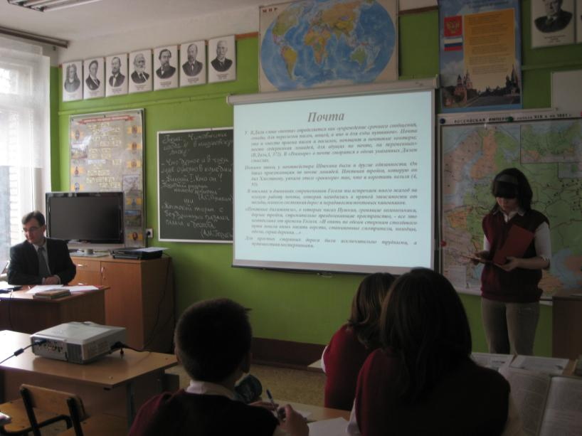

Slide 16
Просвещение.
В эпоху николаевской реакции, после поражения декабристов, проводились одно за другим мероприятия, направленные против всякого проявление свободной мысли. 3 июля 1826 года создано 3 Отделение собственной его императорского величества канцелярии, во главе которого был поставлен шеф жандармов Бенкендорф, для пресечения в обществе «вредных идей».
Принимались также соответствующие меры в области вероисповедания, народного просвещения и по усилению цензуры.
Одновременно правительство принимало меры против «раскола и отдельных смут».
В процессе своего развития николаевская правительственная система создавала множество покорных и преданных чиновников-исполнителей, проводников ее идейно-политических принципов.
Земляника так же , как и гоголевский городничий, отлично понимал, что от него требуется. Придвинувши стул к Хлестакову, он нашептывал ему о каждом чиновнике городка. Но то, что он сообщал о Луке Лукиче Хлопове, Земляника предложил изложить на бумаге, зафиксировать письменно: он понимал, что это сообщение – важнейшее.

Slide 17
В «Ревизоре» Гоголь блистательно показал, как бдительные представители власти не упускали из виду буквально ни одного движения учителя на кафедре. Всякий невежественный городничий высказывал свое мнение об учителе, и был недоволен тем, что он «объясняет с таким жаром, что не помнит себя».
Николай 1 стремился превратить каждого интеллигентного человека в покорного чиновника.
Зная условия цензуры, Гоголь изобразил не широко образованного и просвещенного человека, а смотрителя училищ Луку Лукича Хлопова, который в процессе деятельности «просветителя юношества» совершенно лишился дара слова.

Slide 18
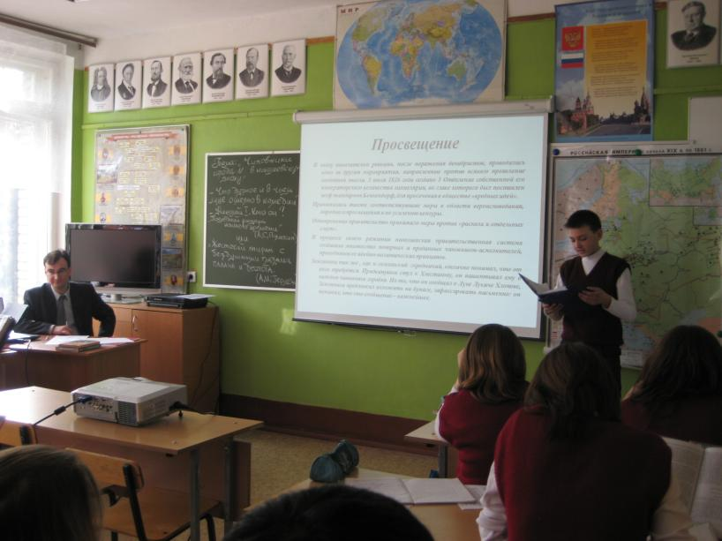

Slide 19
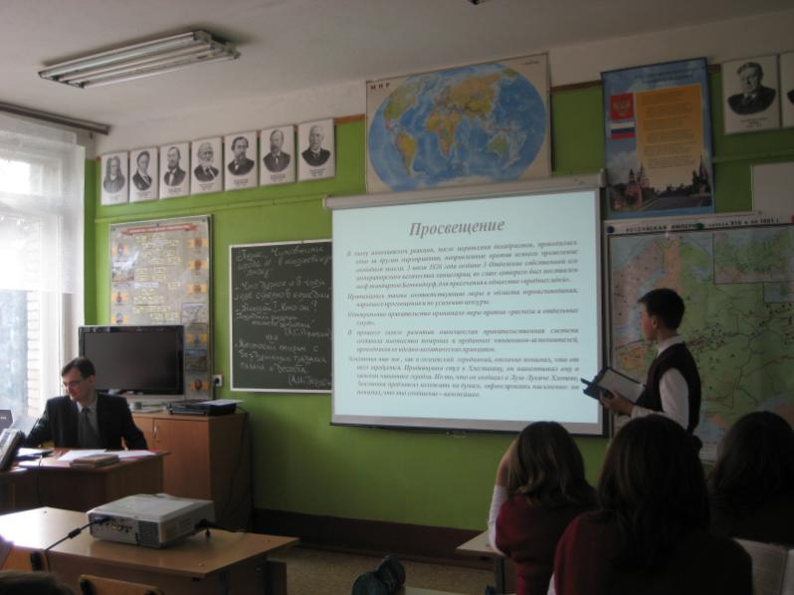

Slide 20
Богоугодные заведения
Гоголевский Земляника отлично усвоил, что в лечении люди не могут быть равны. В первом издании «Ревизора» Гоголь вложил в уста его знаменательные слова: «Да и в самом деле зачем убыточиться и выписывать дорогие лекарства для какого-нибудь инвалида?»
Медицинское обслуживание гражданского населения, особенно в провинции, было неудовлетворительным. Положение больных из бедноты было из рук вон плохо, даже в Петербурге. В Обуховской больнице, например, на 625 коек было всего 3 врача. В 20-е годы 19 века смертность в этой больнице достигла 20%. В воспитательных домах для убогих и престарелых положение было крайне плачевным. Часто больные не могли рассказать врачам о своих страданиях, так как доктора-иностранцы не знали русского языка. Особенно тягостное положение с «богоугодными заведениями» было в провинции.
На протяжении всей первой половины 19 века в Петербурге наблюдался отрицательный баланс населения, но особенно увеличивалась смертность в 1829-1837 годах во время эпидемий, когда одна лишь холера унесла 243 тысячи жизней.

Slide 21
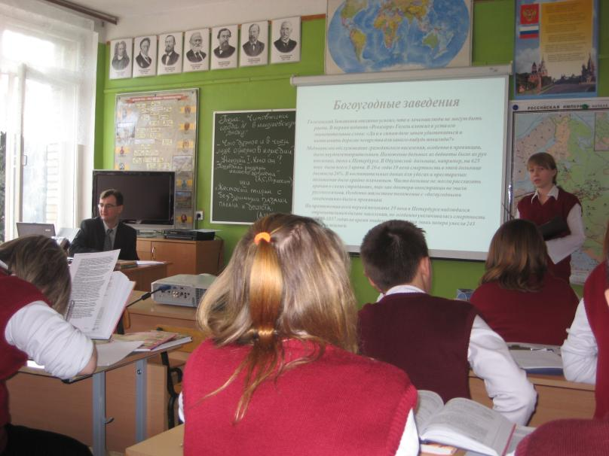

Slide 22
Император
обладает всей полнотой власти
Комитет министров
(законосовещательный орган)
Государственный совет
(высший законосовещательный орган)
Сенат
(высший судебный орган)
Синод
(высший государственный орган церковного управления)
Губернаторы
Министерства
Notes:
Схема управления Россией в 19 веке.

Slide 23
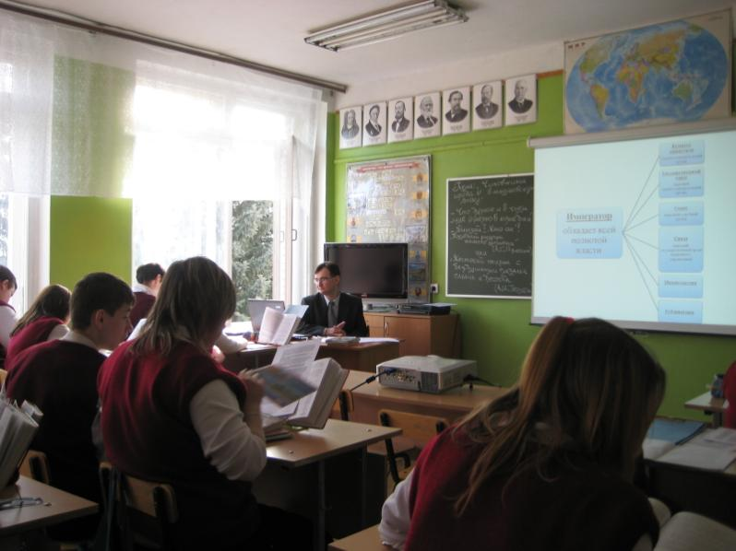

Slide 24
Николай Павлович Романов родился 25 июня 1796 года в Гатчине, умер 18 февраля 1855 года в Зимнем дворце в Санкт-Петербурге. Его тело было забальзамировано и захоронено в императорской усыпальнице Петропавловского собора. Современники царя, характеризуя сущность его власти, говорили о нем: «Самодержец и самовластец в семье, в политике, в военном деле, в искусстве, в России и в Европе». А Лев Николаевич Толстой за создание военно-полицейской системы управления и крутой нрав прозвал его Николаем Палкиным.
В мире официальном и управительном Николай Павлович занимал немало должностей: Император и Самодержец Всероссийский (с 14 декабря 1825 по 18 февраля 1855) , Король польский (с 1829 г.), Царь польский (с 1832 г.), и вдобавок был Протектором Дунайских княжеств Валахии и Молдавии (с 1829 г.). Николай Павлович был одним из ярчайших государственных деятелей России и Европы второй четверти 19 века – наряду с австрийским канцлером Клеменсом-Венцелем-Лотарем Меттернихом-Винибургом (1773-1865) и английским премьером Генри Джоном Темплом Пальмерстоном (1784-1865).
Государь вошел в историю как ведущий руководитель Священного союза (прообраза современного Европейского союза) и объединял европейских монархов для сохранения status quo и для борьбы против революционных движений. Российская империя в то время являла собой самое могущественное государство; она, по мнению либералов, была жандармом Европы.

Slide 25
Царь подавил несколько восстаний и революций: выступление декабристов в 1825 г., национально-освободительное движение в Царстве Польском (1830-1831 гг.), вооруженный мятеж египетского паши в Турции (1833г.), разгромил революционные войска в Венгрии (1849 г.) и планировал послать армию во Францию и Бельгию соответственно в 1830 и в 1848гг.
Вместе с тем Николай 1 поддержал национально-освободительное движение на Балканах и настоял на предоставлении автономии Сербии, Молдавии и Валахии в 1829г., на независимости Греции в 1830 г. Хотелось бы подчеркнуть, что российскому царю удалось установить контроль над черноморскими проливами в 1833-1841гг. и основать временный союз России, Пруссии и Австрии (1833 г.).
Многогранная и противоречивая деятельность российского императора протекала в эпоху бурных перемен во всех сферах и имела невероятные последствия. Его вклад в историю России будет еще не раз переосмысливаться заново.
Известно, что он был непреклонным сторонником самодержавия, поклонником строгой военной дисциплины, адептом постепенных изменений, осуществляемых властью при полной покорности российского общества и беспрекословном выполнении своих обязанностей. Таковы краткий алгоритм и программа действий Николая 1.

Slide 26
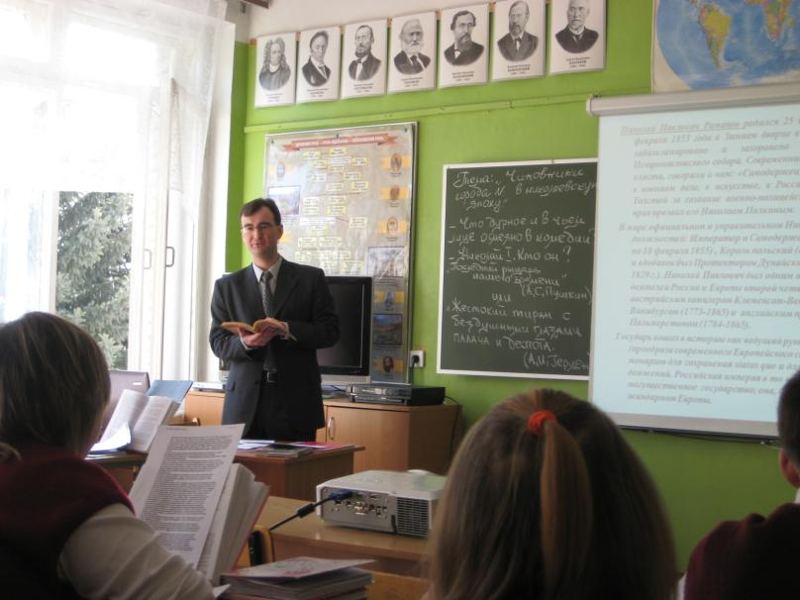

Slide 27
Гоголь показал николаевскую бюрократию живущей одним помышлением о чинах, о должностях. Режим бюрократического государства довлеет над каждым из гоголевских героев, на какой бы чиновничьей ступени он не находился. И какие бы «добрые движения» ни были доступны сердцу бюрократа, «чин, по-словам Гоголя, весьма часто мешал им обнаруживаться».
Чиновники в «Ревизоре», как и во всей России, мечтают оказаться генералами и одеть через плечо голубую орденскую ленту. Так же, как и петербургские, они исполняют обязанность по своей должности, так же, как и они, подчиняются неукоснительным законам субординации и служебной иерархии.
Иерархию чиновных лиц в России определяла «Табель о рангах» 1722г. Петра 1. Со времен Екатерины 2 государственная служба стала из повинности привилегией, которая выражалась разнообразно; помимо того, чиновники за службу получали вознаграждение. Эта привилегия распространялась прежде всего на дворянство и являлась его сословным преимуществом. Впоследствии государственная служба стала доступна и сословиям купечества, духовенства.
Как правило, в гражданскую службу шли лица, почему-либо негодные к военной. Для вступления в должность требовалось только сдать экзамен в объеме курса уездного училища - уметь читать и писать, знать основные правила арифметики и некоторые другие в небольшом объеме знания.
Низкий образовательный уровень чиновничества сказывался на его культурном уровне, что отлично показал Гоголь в своей комедии.
О служебной иерархии его герои могут забыть, только сойдя с ума. Городишко Сквозник-Дмухановского – микроскопическая клетка всего социального организма николаевской империи. Секрет писателя заключался в умении воплотить в этой ячейке основные особенности жизни самодержавной России.

Slide 28
Гоголь указал на два условия, без которых никакие благие преобразования в России невозможны:
«Прежде всего нужно любить Россию. А что значит любить Россию? Тому , кто пожелает истинно, честно служить России, нужно иметь много любви к человеку вообще и сделаться истинным христианином, во всем смысле этого слова.»

Slide 29
